Slide 1
SQL練習
陳媛君
2021.03.31

Slide 2
大綱
SQL練習

Slide 3
SQL練習

Slide 4
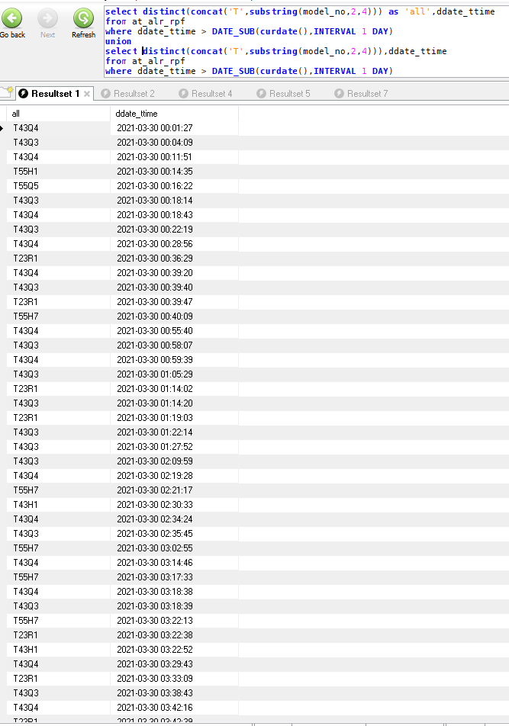
1.請 Distinct alr_rpf model_no 取第2碼開始取4位元，並model_no 前面加入T開頭字串，
並使用union 加入ALL資料，並filter 近1天資料

Slide 5
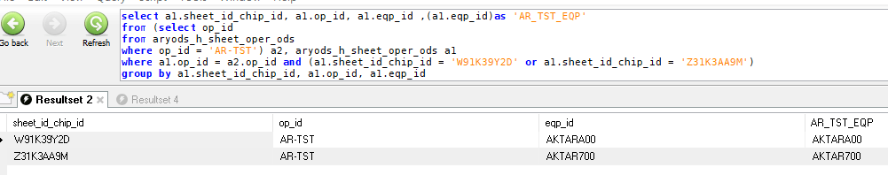
2.請 Select h_sheet_oper_ods sheet_id_chip_id為'W91K39Y2D','Z31K3AA9M',
並使用子查詢方式撈取AR-TST EQP資料，
顯示sheet_id_chip_id, op_id, eqp_id, AR_TST_EQP欄位

Slide 6
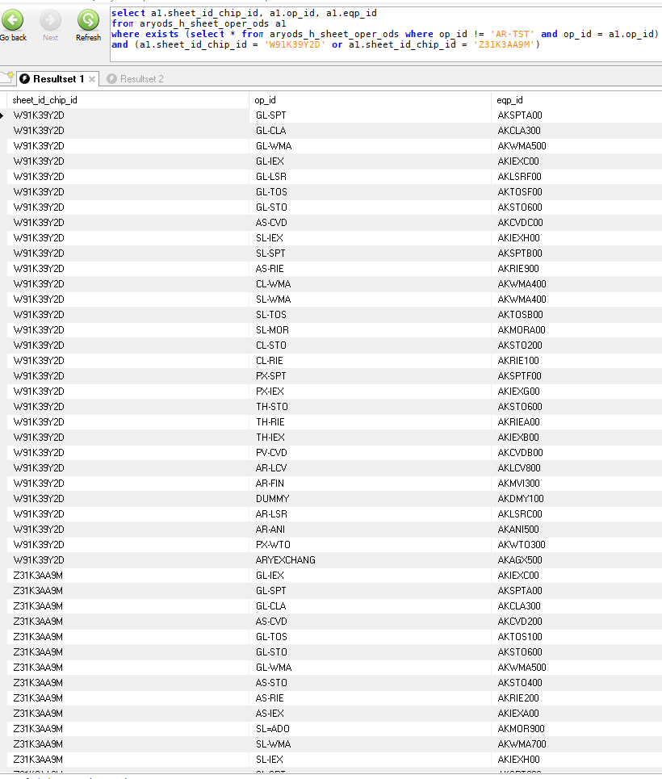
3.延續上題請使用exists過濾未過AR-TST，顯示sheet_id_chip_id, op_id, eqp_id欄位

Slide 7
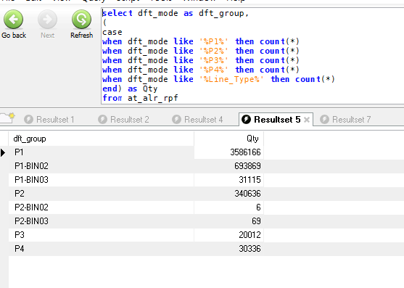
4.請 Select alr_rpf 使用Case 方式將dft_mode 分為P1、P2、P3、P4、Line_Type，
並做群組統計各類數量，顯示dft_group、Qty欄位

Slide 8
5.請 撈取 55Q7的T-M2-Particle 回推SL-SPT 的各機台Defect Density SQL
(需考慮包含過AR-TST)

